Slide 1
ESCUELA NORMAL DE EDUCACIÓN PREESCOLAR
Curso: Aprendizaje en el Servicio.
Docente: Elizabeth Guadalupe Ramos Suarez.
Alumna: Montserrat Rodriguez Rivera
Séptimo Semestre Sección A
Competencias:
⇒ Plantea las necesidades formativas de los alumnos de acuerdo con sus procesos de desarrollo y de aprendizaje, con base en los nuevos enfoques pedagógicos.
⇒ Establece relaciones entre los principios, conceptos disciplinarios y contenidos del plan y programas de estudio en función del logro de aprendizaje de sus alumnos, asegurando la coherencia y continuidad entre los distintos grados y niveles educativos.
Incorpora los recursos y medios didácticos idóneos para favorecer el aprendizaje de acuerdo con el conocimiento de los procesos de desarrollo cognitivo y socioemocional de los alumnos.
Elabora diagnósticos de los intereses, motivaciones y necesidades formativas de los alumnos para organizar las actividades de aprendizaje, así como las adecuaciones curriculares y didácticas pertinentes.
Selecciona estrategias que favorecen el desarrollo intelectual, físico, social y emocional de los alumnos para procurar el logro de los aprendizajes.
Emplea los medios tecnológicos y las fuentes de información científica disponibles para mantenerse actualizado respecto a los diversos campos de conocimiento que intervienen en su trabajo docente.
Construye escenarios y experiencias de aprendizaje utilizando diversos recursos metodológicos y tecnológicos para favorecer la educación inclusiva.
Evalúa el aprendizaje de sus alumnos mediante la aplicación de distintas teorías, métodos e instrumentos considerando las áreas, campos y ámbitos de conocimiento, así como los saberes correspondientes al grado y nivel educativo.
Elabora propuestas para mejorar los resultados de su enseñanza y los aprendizajes de sus alumnos.
Utiliza los recursos metodológicos y técnicos de la investigación para explicar, comprender situaciones educativas y mejorar su docencia.
Orienta su actuación profesional con sentido ético-valoral y asume los diversos principios y reglas que aseguran una mejor convivencia institucional y social, en beneficio de los alumnos y de la comunidad escolar.
Decide las estrategias pedagógicas para minimizar o eliminar las barreras para el aprendizaje y la participación asegurando una educación inclusiva.
Saltillo, Coahuila de Zaragoza
16 de noviembre del 2021

Slide 2
Montserrat 4 A

Slide 3
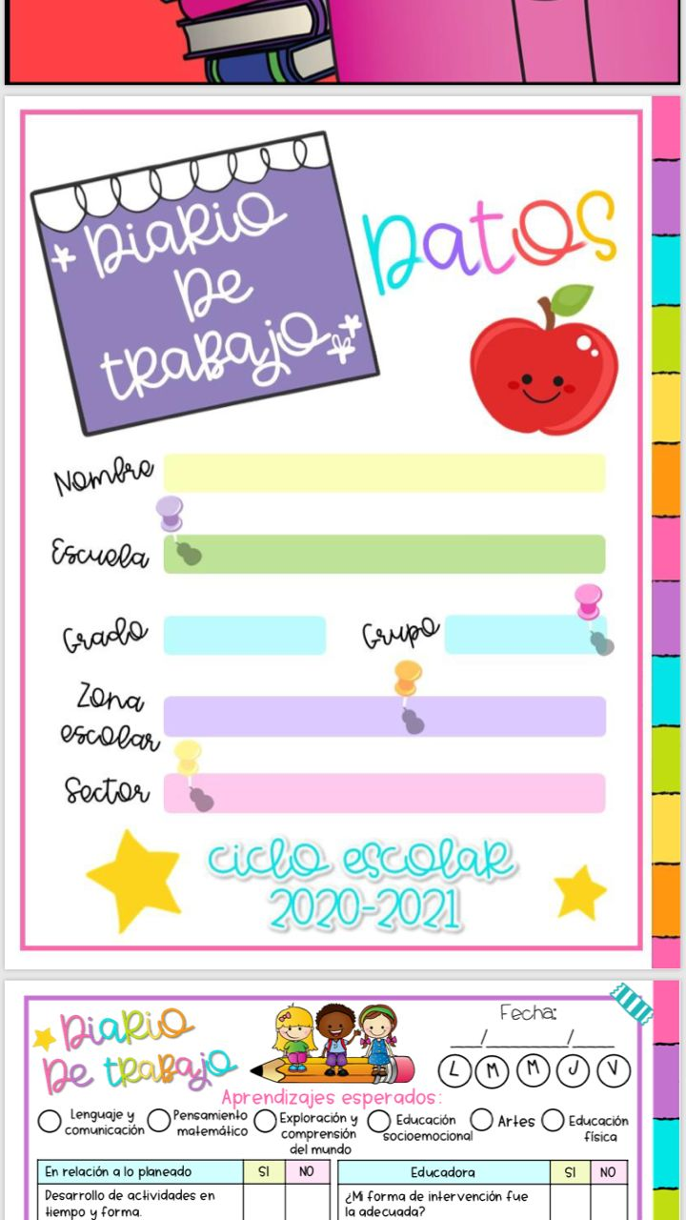
Montserrat Rodriguez Rivera
J.N Francisco I Madero T.M
3
B
143
Sostenimiento Federal
Clave: 05DJN02325

Slide 4
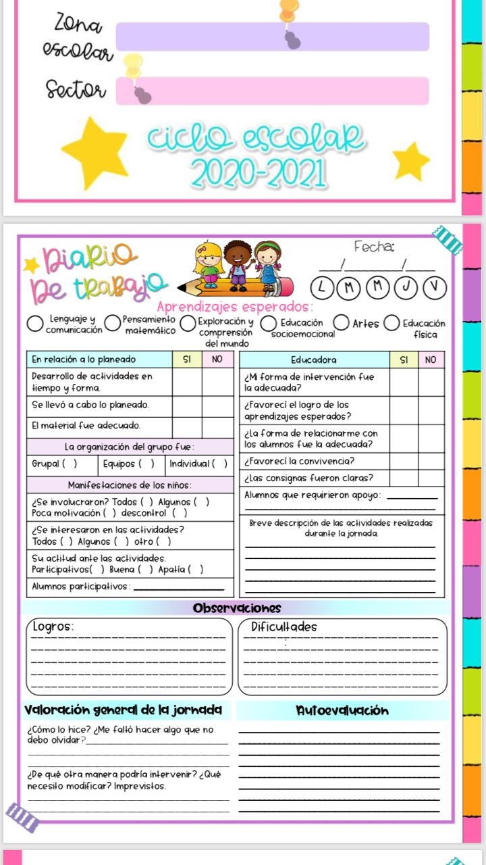
16 noviembre 2021
Realización de la semana del bienestar atraves de Really educativo.
Participación y entusiasmo de los estudiantes, buena actitud.
En los cambios de estación algunos alumnos se juntaban un poco.
Trabajo de la socialización, convivencia, mejora de actividades, entendimiento de consignas.

